Slide 1

COMPULAST
INTEGRANTES:
VALERIA GABANCHO
GIOMAR LIMO
ARTURO CHAPARRO
JUAN CHAVEZ
T5JN
MANUEL TORRES

Slide 2

Web COMPULAST
Es un proyecto educacional que consiste en la realización de un sistema de gestión de
ventas orientado a la personalización de computadoras en donde el cliente realiza la
elección de todos los componentes que desea integrar a su computador especializado
en hardware para así ampliar el alcance de las tiendas especializadas en este rubro.

Slide 3
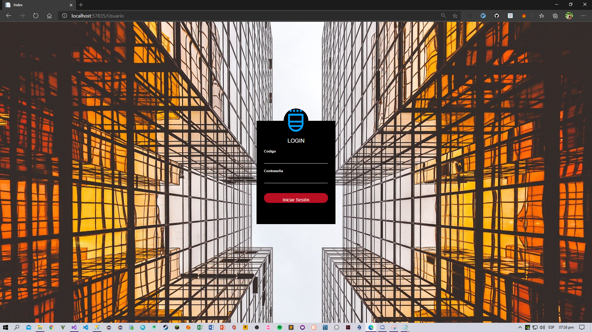

Slide 4
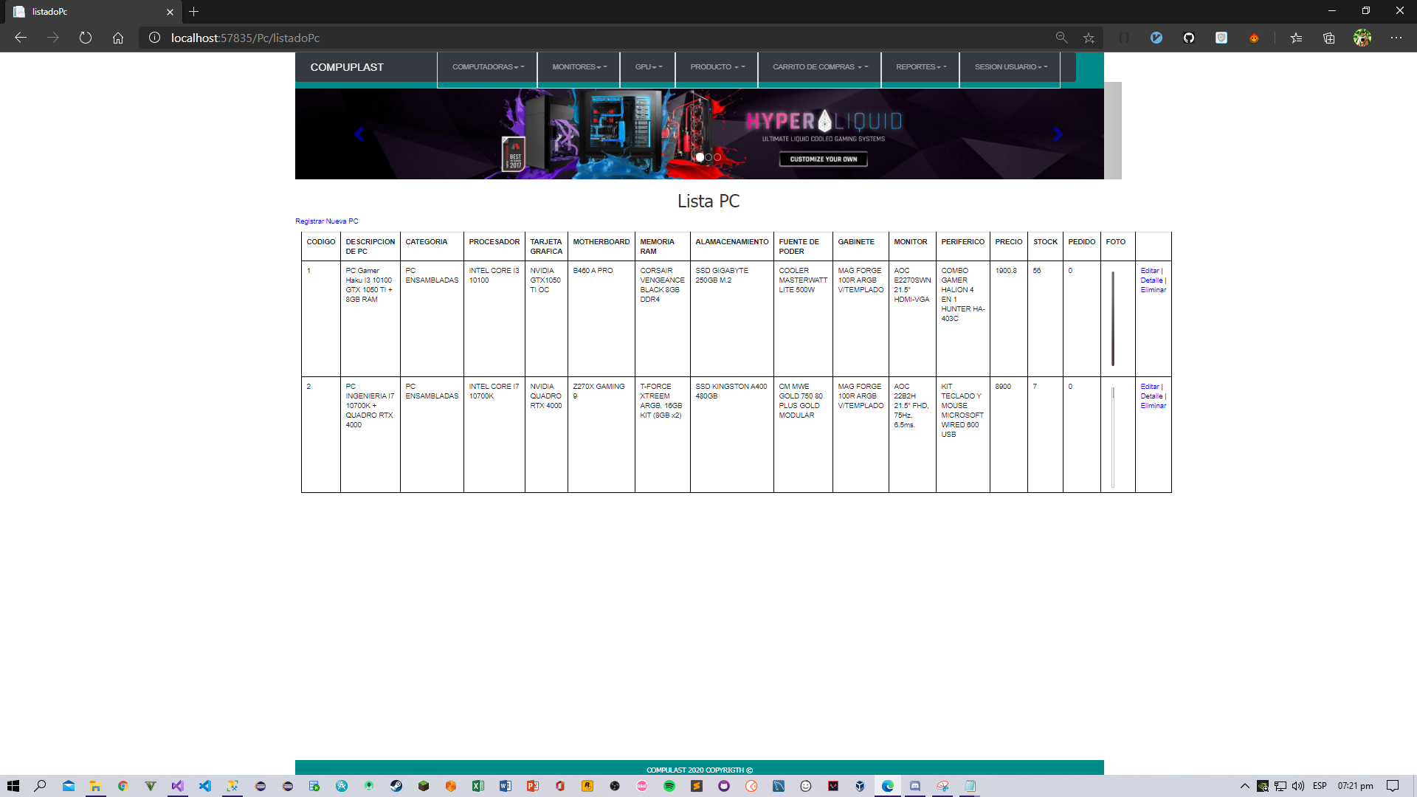

Slide 5
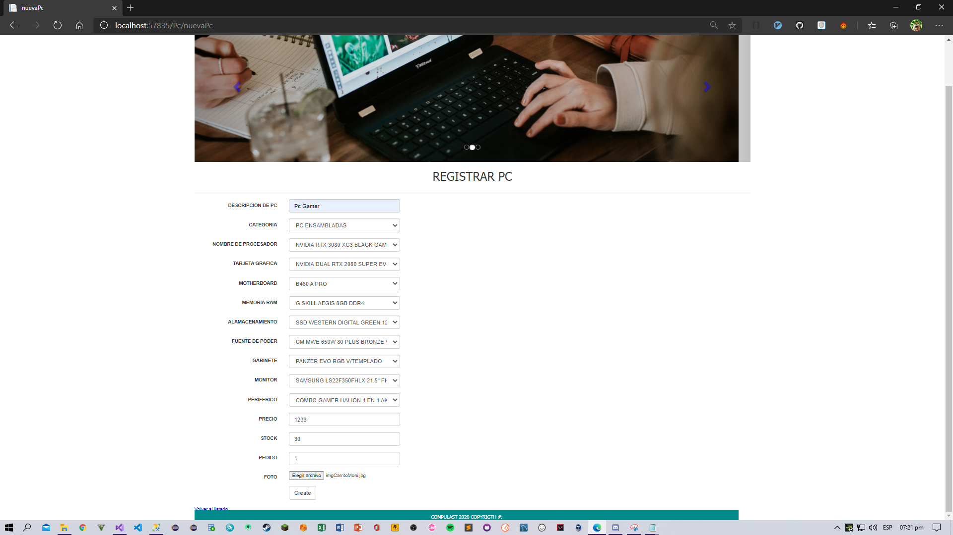

Slide 6
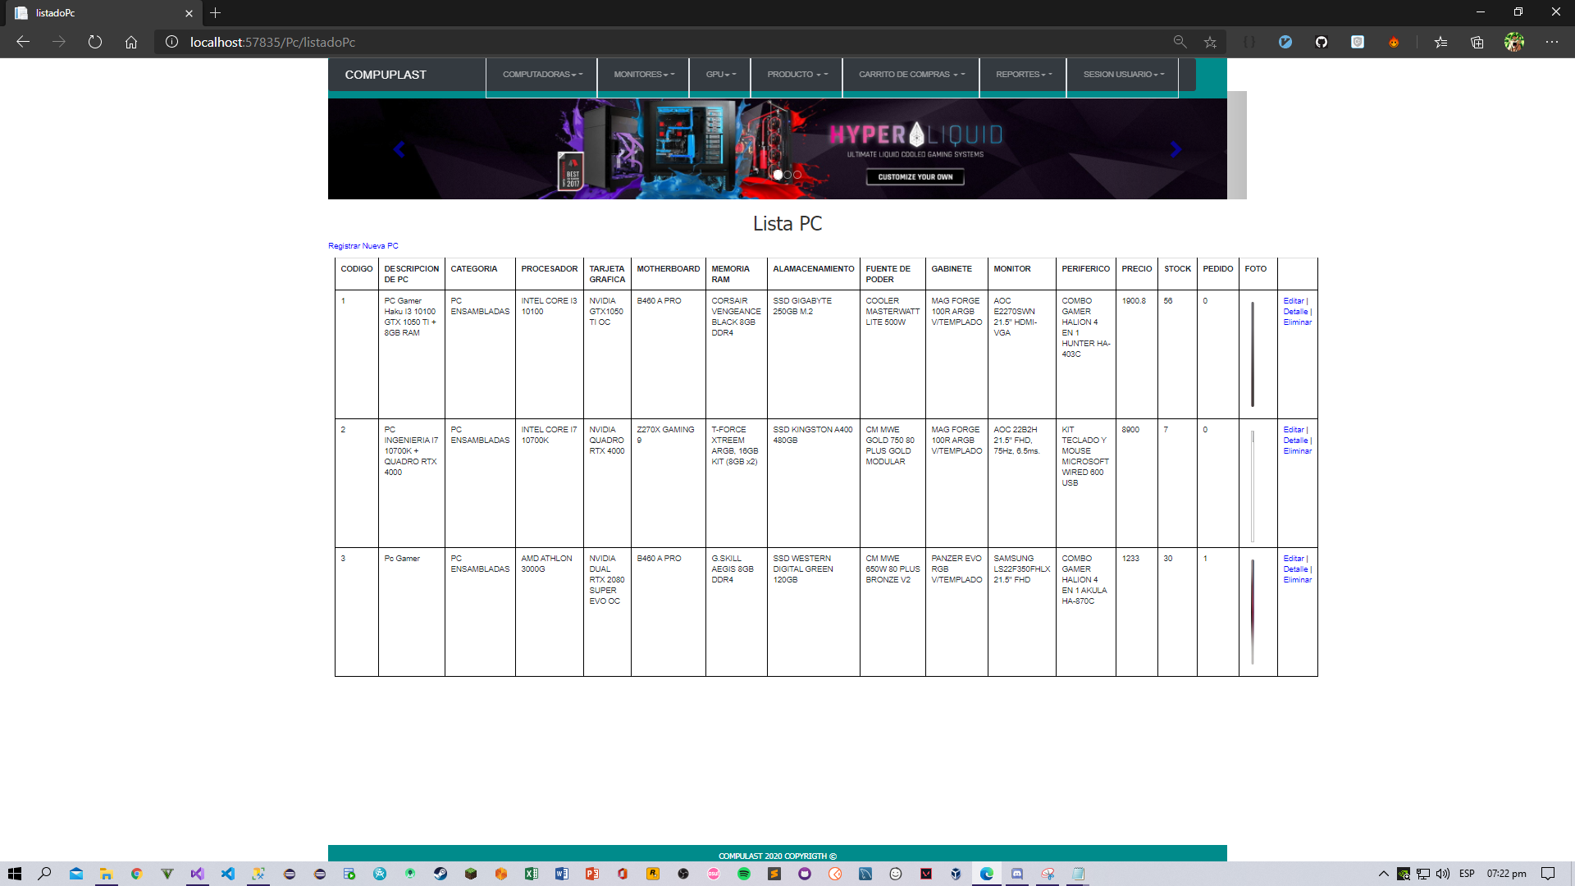

Slide 7
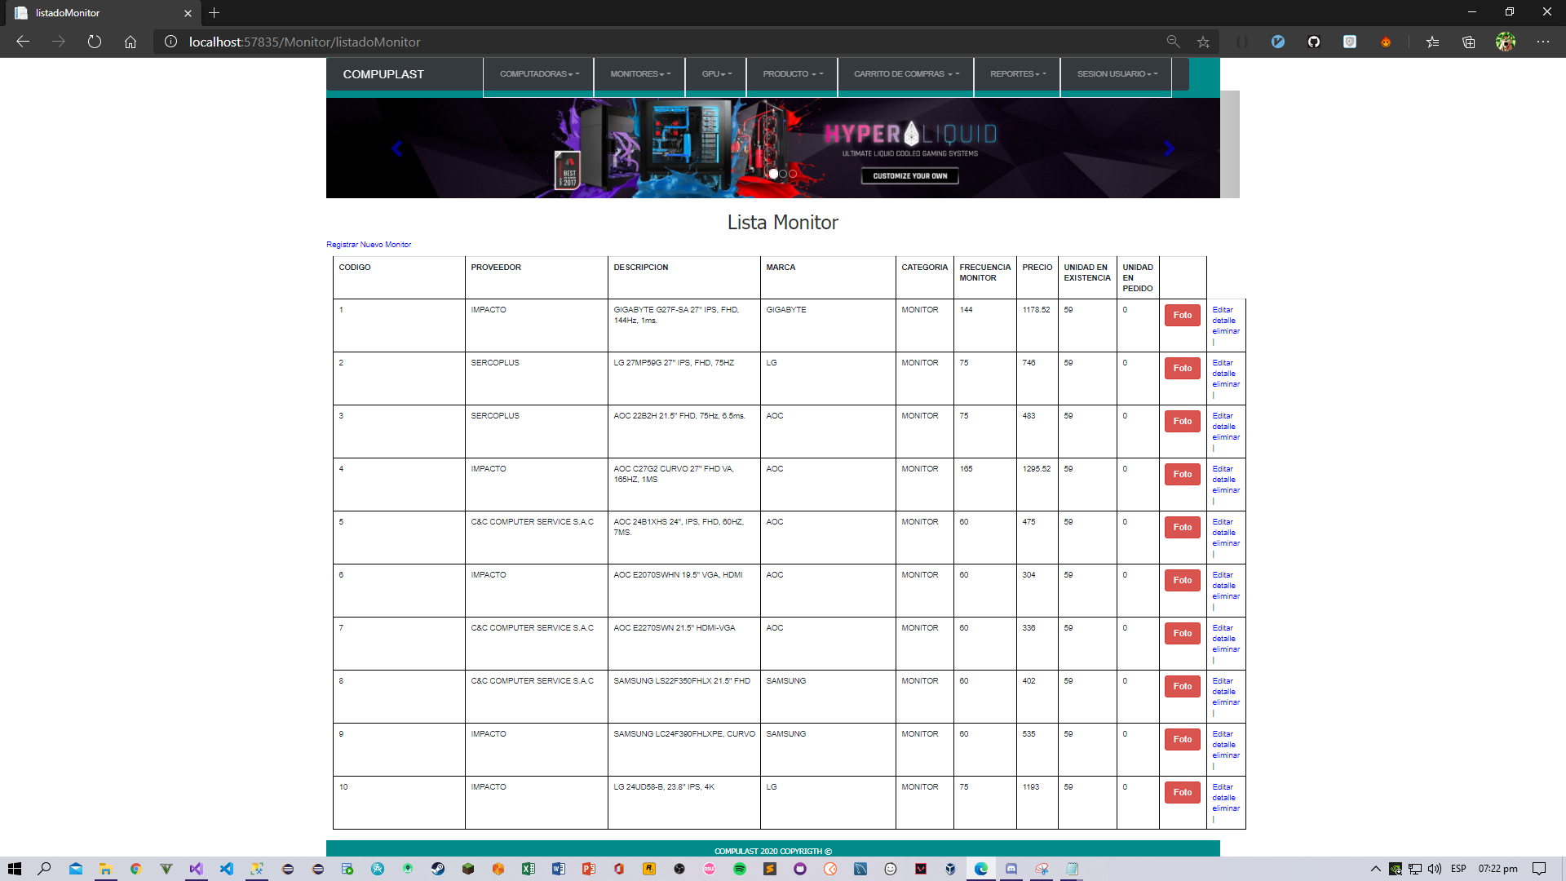

Slide 8
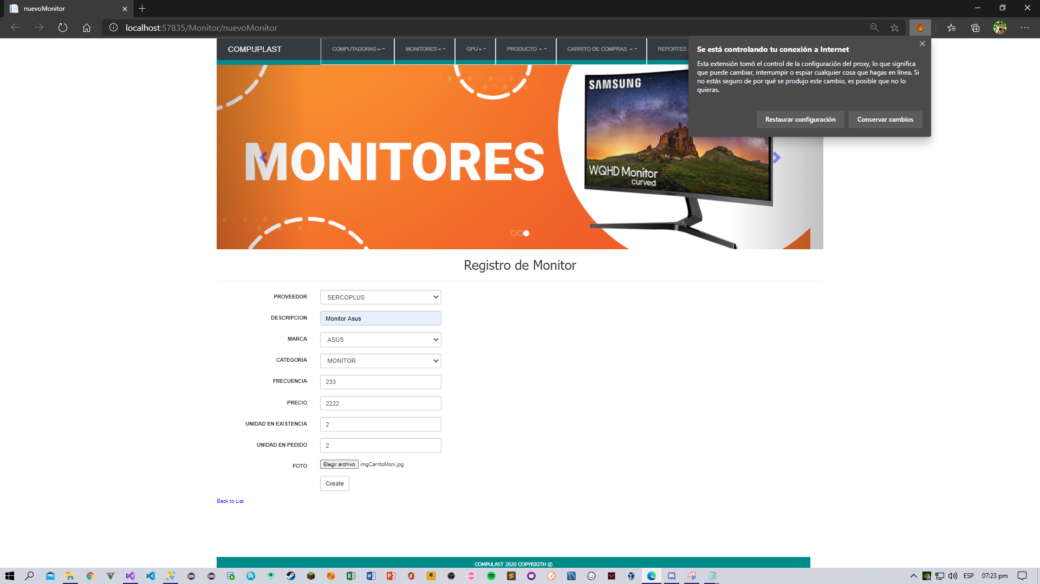

Slide 9
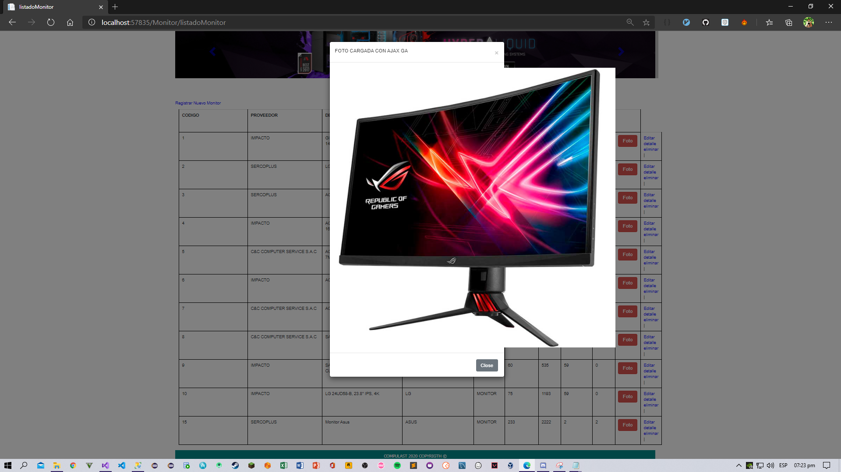

Slide 10
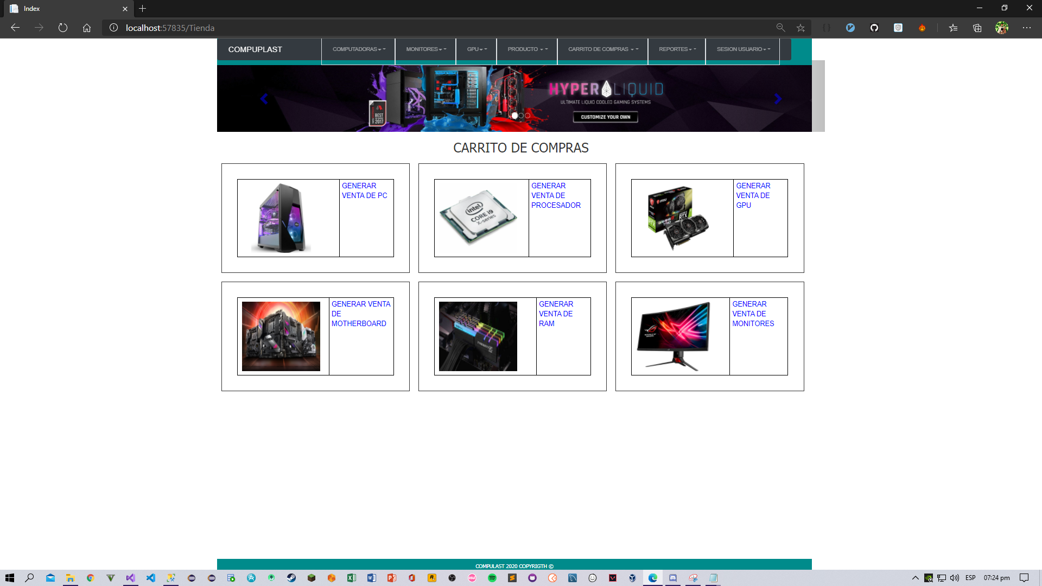

Slide 11
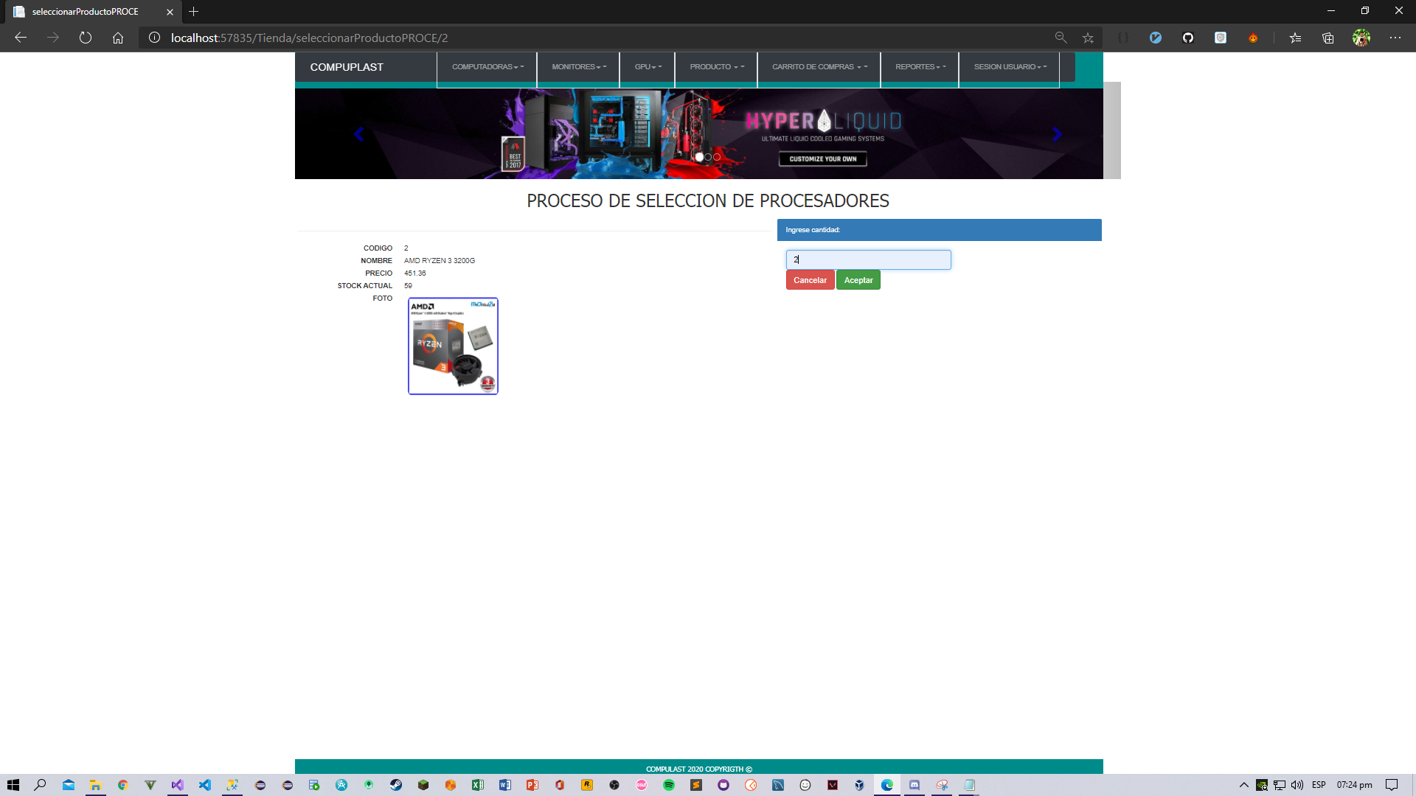

Slide 12
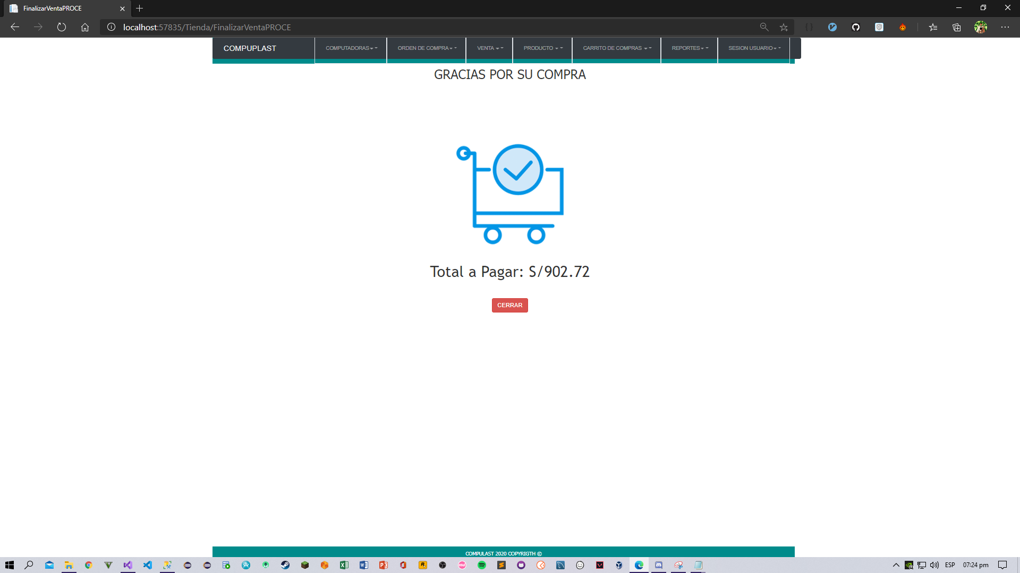

Slide 13
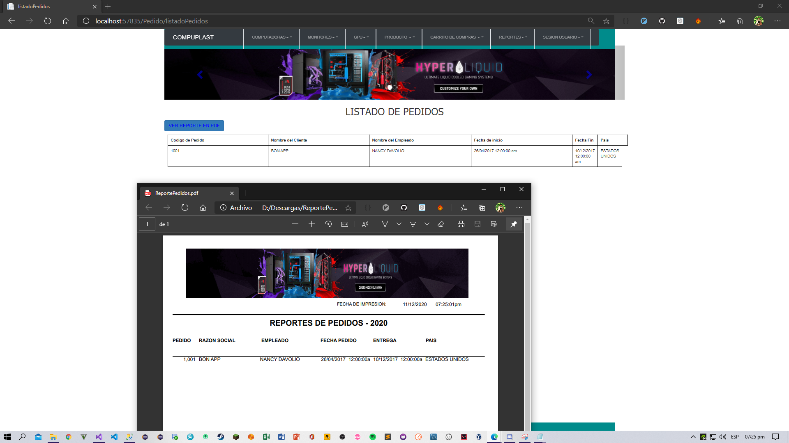

Slide 14
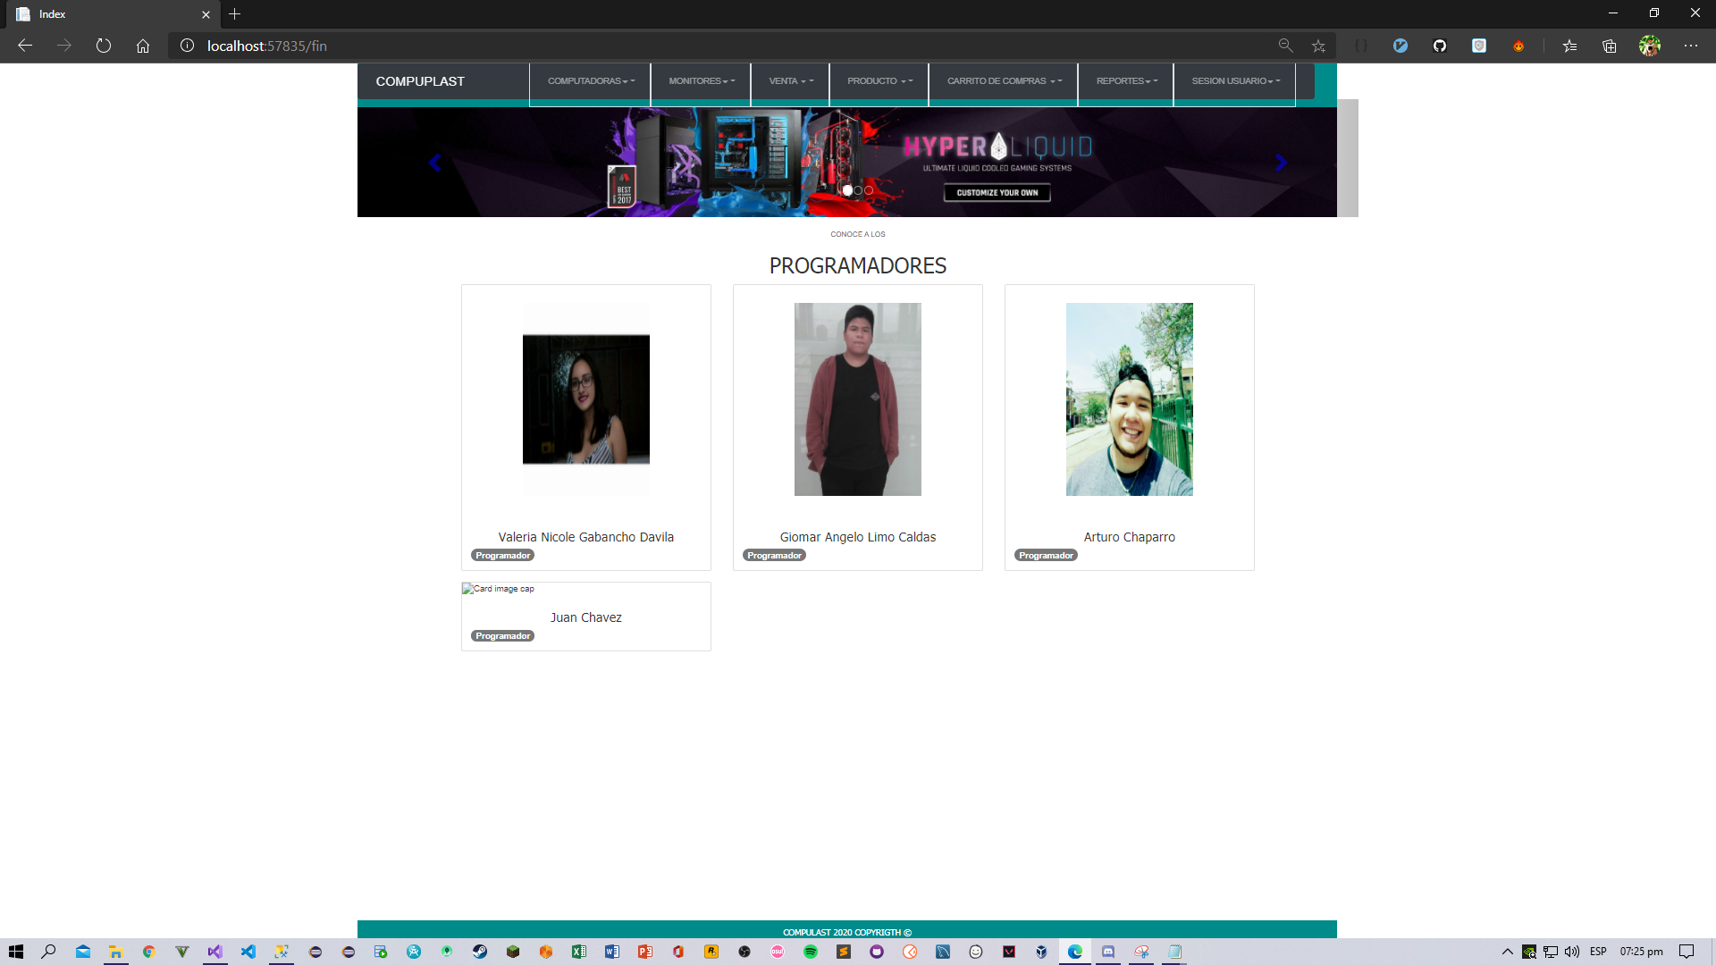

Slide 15
GRACIAS

